Slide 1
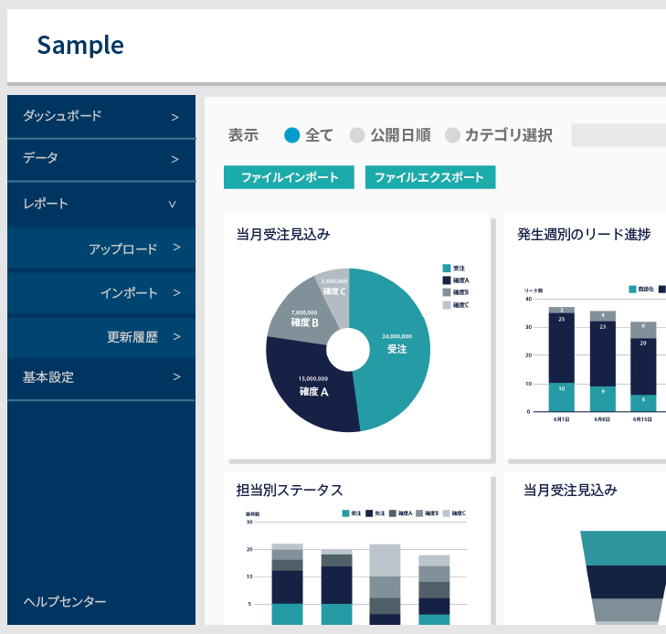
●●●を実現するための●●●導入の提案書
LOGO
自社が達成すべきべきミッション・目標を記載
●●●事業部●●部●● ●●
yymmdd

Slide 2
市場環境
現在当社を取り巻く環境は●●●であり
今後は●●●が予測されるため●●●に取り組む必要がある
マクロ環境 | 自社を取り巻く重要なマクロ環境／外部環境
今後の予測 | 環境変化による今後の変化予測
他社事例（成功・動向） | 他社の成功事例・事例
他社事例（進展していない） | 他社の失敗事例
進展しない理由 | ボトルネック・阻害要因
解決策の方向性 | 解決策の方向性
LOGO
https://servicesiteurl******

Slide 3
承認依頼と目的
承認依頼
承認を得たい内容１
承認を得たい内容２
承認を得たい内容３
IMG
目的
目的１
目的２
目的３
LOGO
https://servicesiteurl******

Slide 4
●●●が必要な理由
解決策の方向性
自社が向かうべき方向性
スライド「市場環境」の解決策の方向性を引用する
期待効果①
期待効果②
導入するサービスの期待効果
サービス内容や機能をふまえて特長を挙げる。 下記の「課題」に対して解決できることを記載する。
導入するサービスの期待効果
サービス内容や機能をふまえて特長を挙げる。 下記の「課題」に対して解決できることを記載する。
課題①
課題②
現在の課題
提供サービスで解決できる課題を挙げる。誰が、どのような状況下で、どんな課題に直面しているか記載する。
現在の課題
提供サービスで解決できる課題を挙げる。誰が、どのような状況下で、どんな課題に直面しているか記載する。
LOGO
https://servicesiteurl******

Slide 5
ロードマップ
フェーズを●●と●●と●に分類することで
アクションが明確化され実現可能性が高まる
phase3
フェーズ2
phase2
フェーズ2
phase1
フェーズ1
Phase2で何を実現し、どのタイミングでphase3へ移行をすべきかを記載
Phase1で何を実現し、どのタイミングでphase2へ移行をすべきかを記載
20xx年
20xx年
20xx年
LOGO
https://servicesiteurl******

Slide 6
費用対効果
費用●●●万円、業務時間●●●時間の削減が可能
現在
作業時間（年） | 0,000
時間単価 | ¥0,000
担当者数 | 00
トータル費用（年） | ¥00,000,000
年間費用
●●●万円削減
導入後
作業時間（年） | 000
時間単価 | ¥0,000
担当者数 | 00
初期導入費用 | ¥00,000
ライセンス費用 | ¥00,000
トータル費用（年） | ¥00,000,000
年間業務時間
●●●時間削減
LOGO
https://servicesiteurl******

Slide 7
類似サービスとの比較
とくに手間、運用コスト、内部統制において●●●社を選定
 | ●●●社 |  | A社 |  | B社
初期コスト | △ | 初期コスト | ◎ | 初期コスト | 〇 | 初期コスト
導入の手間 | ◎ | 導入時の手間１ 導入時の手間２ | △ | 導入時の手間１ 導入時の手間２ | △ | 導入時の手間１ 導入時の手間２
運用コスト | ◎ | 運用にかかるコスト１ 運用にかかるコスト２ | △ | 運用にかかるコスト１ 運用にかかるコスト２ | △ | 運用にかかるコスト１ 運用にかかるコスト２
拡張性 | 〇 | 導入サービスの拡張性１ 導入サービスの拡張性２ | ◎ | 導入サービスの拡張性１ 導入サービスの拡張性２ | △ | 導入サービスの拡張性１ 導入サービスの拡張性２
他システム連携 | 〇 | 他システムとの連携１ 他システムとの連携２ | 〇 | 他システムとの連携１ 他システムとの連携２ | △ | 他システムとの連携１ 他システムとの連携２
内部統制 | ◎ | 内部統制１ 内部統制２ | 〇 | 内部統制１ 内部統制２ | ◎ | 内部統制１ 内部統制２
LOGO
https://servicesiteurl******

Slide 8
想定リスクと対策
リスクは●●と●●が想定されるが
●●を実施することで対策が可能である
懸念① 懸念事項タイトル
懸念② 懸念事項タイトル
懸念事項の説明１
懸念事項の説明２
懸念事項の説明３
懸念事項の説明１
懸念事項の説明２
懸念事項の説明３
懸念事項に対する対策の説明１
懸念事項に対する対策の説明２
LOGO
https://servicesiteurl******

Slide 9
社内の声
関係者への事前アンケートの結果●●％が導入に賛成
導入への賛成コメントの文章１つ目がここに入ります。
導入への賛成コメントの文章２つ目がここに入ります。
導入への賛成コメントの文章３つ目がここに入ります。
導入への賛成コメントの文章４つ目がここに入ります。
導入への賛成コメントの文章５つ目がここに入ります。
賛成
00%
LOGO
https://servicesiteurl******

Slide 10
テンプレート記入例

Slide 11
●●●を実現するための●●●導入の提案書
LOGO
自社が達成すべきべきミッション・目標を記載
●●●事業部●●部●● ●●
yymmdd

Slide 12
市場環境
現在当社の業界では経理業務のデジタル化が加速し、競争力の源泉となりつつある
マクロ環境 | 電子帳簿保存法により、電子データによる保存が法律で定められた
今後の予測 | 今後も電子化に向けた制度設計や、大幅な要件緩和が予測される
他社事例（成功・動向）） | 同業他社の○○○株式会社では経費精算システムを導入し 電子化による変化対応と30％の業務効率がされている
他社事例（進展していない） | 一方、その他の同業他社は導入していない
進展しない理由 | 阻害要因は「改正法の理解不足」と「デジタルリテラシーの不足」である
解決策の方向性 | 「経費精算システムの導入」による、電子化対応を行うべきである
SAIRU
https://servicesiteurl******

Slide 13
承認依頼と目的
承認依頼
経費精算システムの導入
オンボーディングのための専門家による伴走支援（1か月）
運用定着のための職種別研修の開催
IMG
目的
デジタル化による属人作業からの脱却
デジタル技術による業務改革
付加価値業務への集中化による組織変革
SAIRU
https://servicesiteurl******

Slide 14
経費精算システム導入が必要な理由
解決策の方向性
経費精算システムの導入による電子化対応への取り組みを実施
期待効果①
期待効果②
自動計算で作業効率の向上
電子化による省力化の実現
課題①
課題②
経理業務における
紙との突合による業務過多
書類の管理が煩雑
経理業務における
退職者の増加により人材が不足
月末の慢性的な残業
SAIRU
https://servicesiteurl******

Slide 15
ロードマップ
システム導入後、まずは属人化した業務をデジタル化し、
最終的に付加価値の高い業務へ集中する
phase3
付加価値業務への
集中化による
組織変革
phase2
デジタル技術による
業務改革
phase1
デジタル技術による
属人作業からの置換
定型業務のデジタル化と人的リソースの再配置
経理業務の洗い出しと属人作業のデジタル置換
2023年
2024年
2025年
SAIRU
https://servicesiteurl******

Slide 16
費用対効果
費用1,243万円、業務時間200時間の削減が可能
現在
作業時間（年） | 300
時間単価 | ¥5,000
担当者数 | 10
トータル費用（年） | ¥15,000,000
年間費用
1,243万円削減
導入後
作業時間（年） | 100
時間単価 | ¥5,000
担当者数 | 5
初期導入費用 | ¥20,000
ライセンス費用 | ¥10,000
トータル費用（年） | ¥2,570,000
年間業務時間
200時間削減
SAIRU
https://servicesiteurl******

Slide 17
類似サービスとの比較
特に導入の手間、運用コスト、内部統制において●●●社を選定
 | ●●●社 |  | A社 |  | B社
初期コスト | △ | 比較的高額 | ◎ | 初期コスト0円 | 〇 | 初期コストが●●●社の2/3
導入の手間 | ◎ | 固有要件を想定した 導入サポート 2日間のオンサイト支援で初期QAにも手厚く対応 | △ | マニュアル配布のみ 自力での設定作業で、運用開始後の後戻りが発生しやすい | △ | マニュアル配布とサポートセンター対応
運用コスト | ◎ | 基本利用料は一般的な価格 オプション利用や従量による変動費の幅が非常に小さい | △ | オプション料金や従量課金による収益化を図るビジネスモデル 想定外の出費が発生しやすい | △ | 基本利用料は比較的低い オプション機能が弱く、個別開発によるコストが増加しやすい
拡張性 | 〇 | 年4回のアップデート 法改正対応が速い 帳票類のカスタマイズ性が高い | ◎ | 年6回のアップデート 新規機能開発が充実しているが、周辺機能も多い | △ | アップデート頻度不明
他システム連携 | 〇 | 主要な基幹システムとのAPI連携 ●●のみCSV連携 | 〇 | 主要な基幹システムとの API連携 ●●のみCSV連携 | △ | ●●のみAPI連携で、それ以外はCSV連携
内部統制 | ◎ | 主要顧客が大企業であり、厳しい要求に対応してきたノウハウ・機能が豊富 | 〇 | スタートアップの顧客からビジネスをスタートしており、大企業水準ではない | ◎ | 監査法人向けのシステムも手掛けることから、ノウハウ・機能ともに強固
SAIRU
https://servicesiteurl******

Slide 18
想定リスクと対策
リスクはセキュリティと操作性にあると想定されるが
ISMS認定の取得により対策が可能である
懸念① セキュリティ
懸念② 操作性
情報の持ち出し・漏洩の可能性
社内規定の変更による理解不足
運用に一定のデジタルスキルが必須
操作ミスによる運用コストの増大
ISMS（情報セキュリティマネジメントシステム）認定の取得を検討
SAIRU
https://servicesiteurl******

Slide 19
社内の声
関係者への事前アンケートの結果80％が導入に賛成
月末は残業が固定化されているため自動化されることは大歓迎（経理部）
紙のやり取りやケアレスミスが無くなれば業務が大幅に改善できる（経理部）
経費精算に毎月1時間かかっていたが、営業活動に使えれば部下の指導に時間が充てられる（営業マネージャー）
自分が都合よい時間や営業の移動中でも処理できるため業務効率が上がりそう（営業部）
毎日の交通費精算が非常に手間だったが自動化してくれるとストレスが軽減される（営業部）
賛成
80%
SAIRU
https://servicesiteurl******

